Slide 1
ГАУ «КЦСОН города Каменска-Уральского».
Школа пожилого возраста по направлению «Садоводы и огородники»
Руководитель: Специалист по социальной
Лисицина Анастасия Владимировна

Slide 2

Тема: Рецепты от садоводов

Slide 3


Slide 4
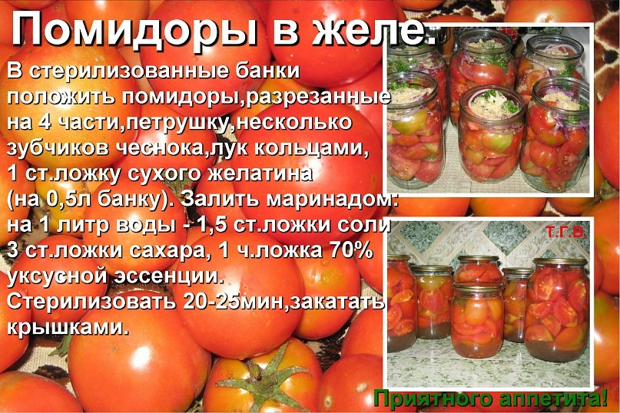

Slide 5
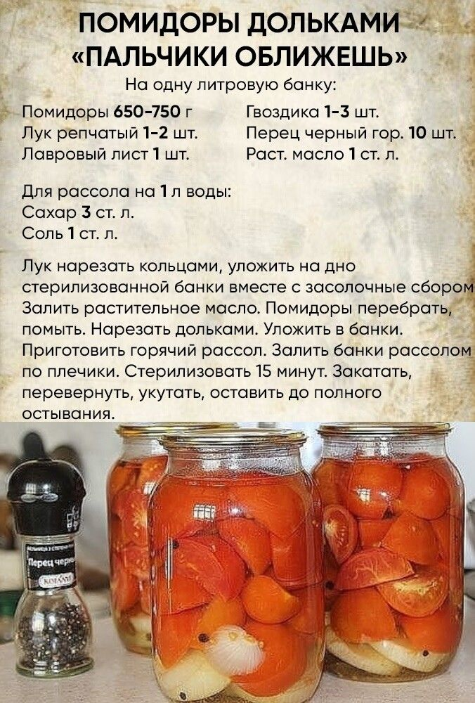

Slide 6


Slide 7
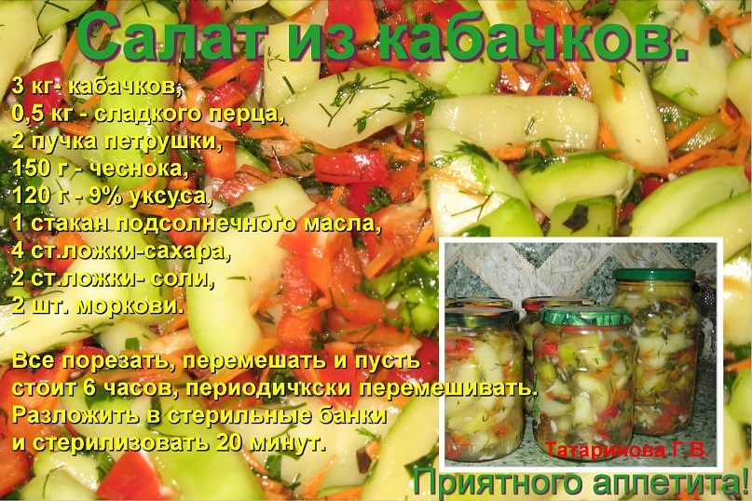

Slide 8
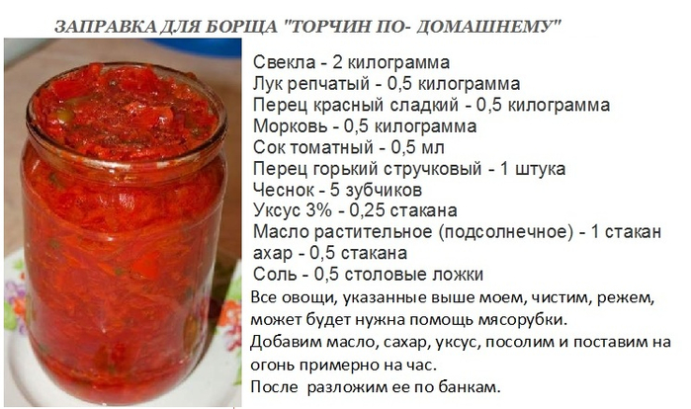

Slide 9
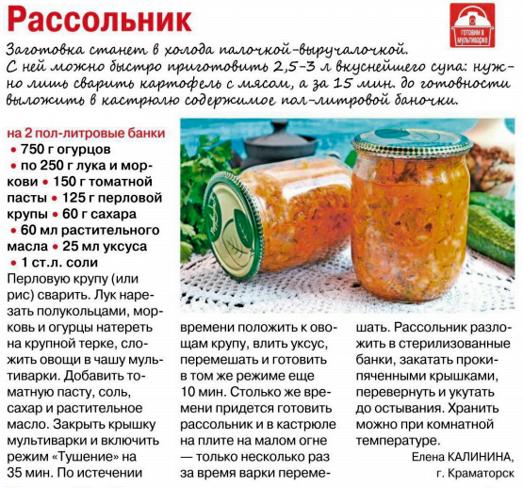

Slide 10
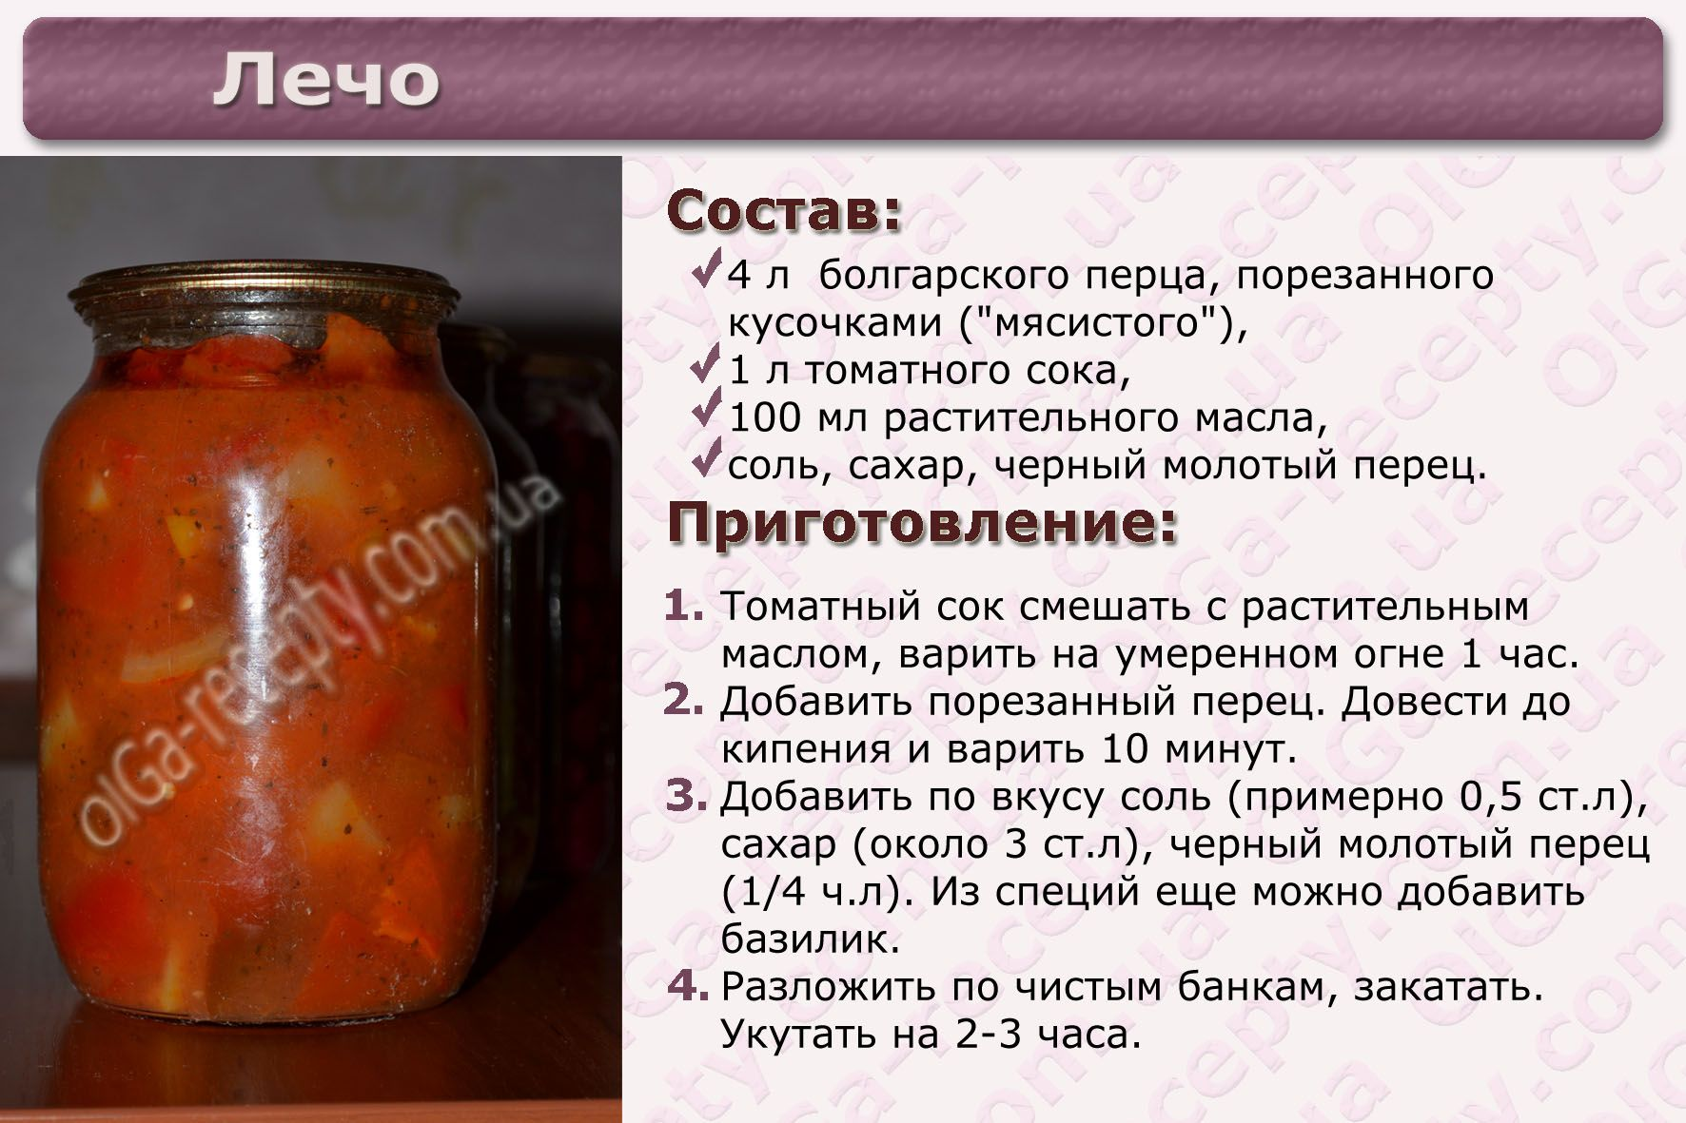

Slide 11
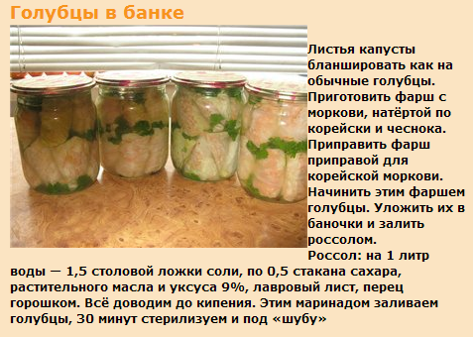

Slide 12
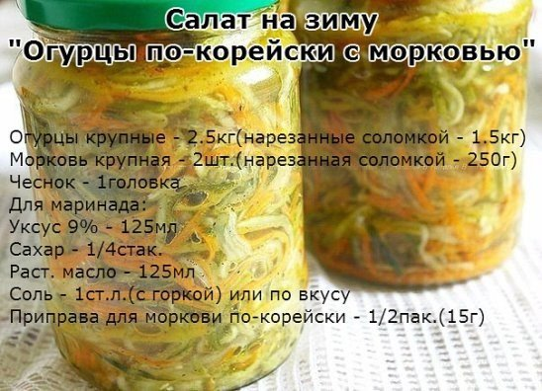

Slide 13
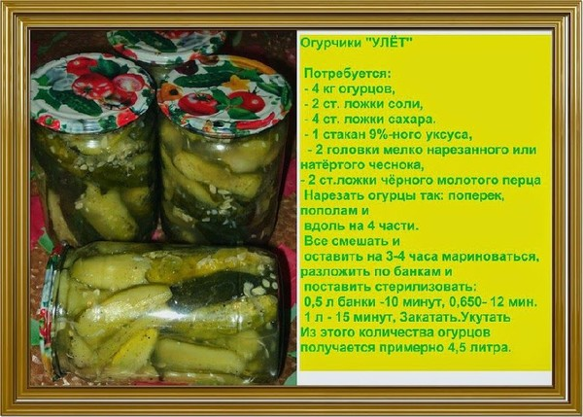

Slide 14
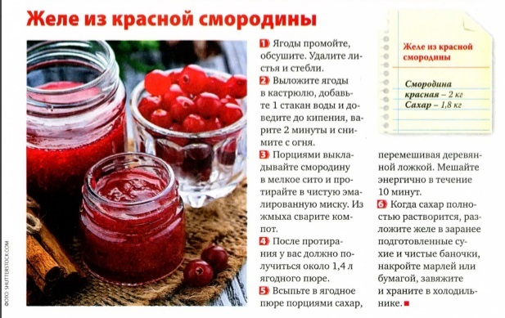

Slide 15
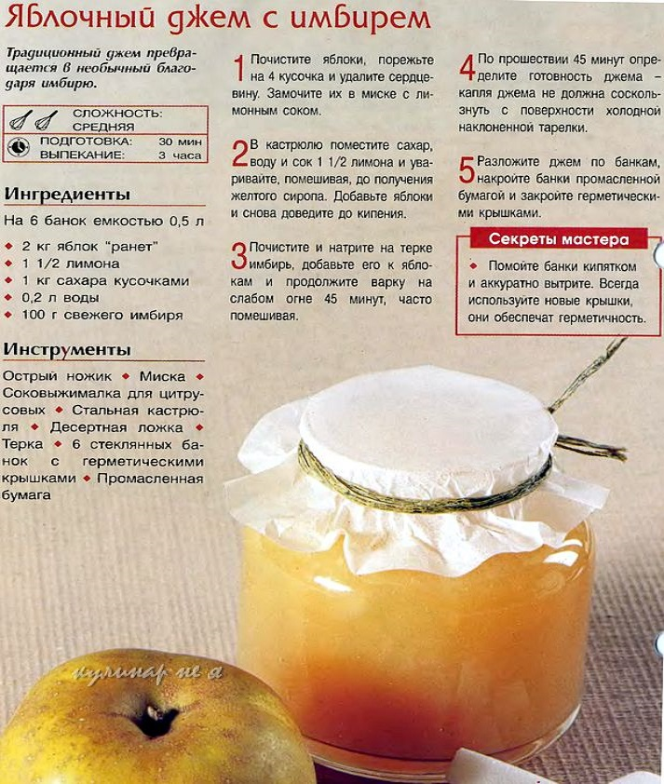

Slide 16
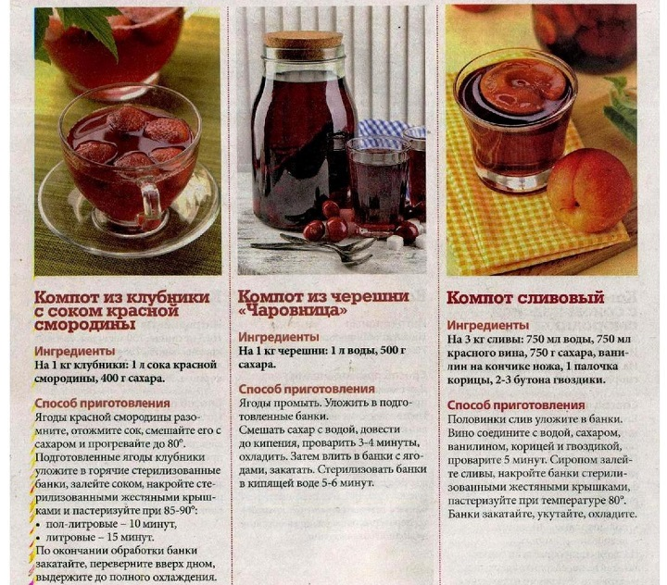

Slide 17
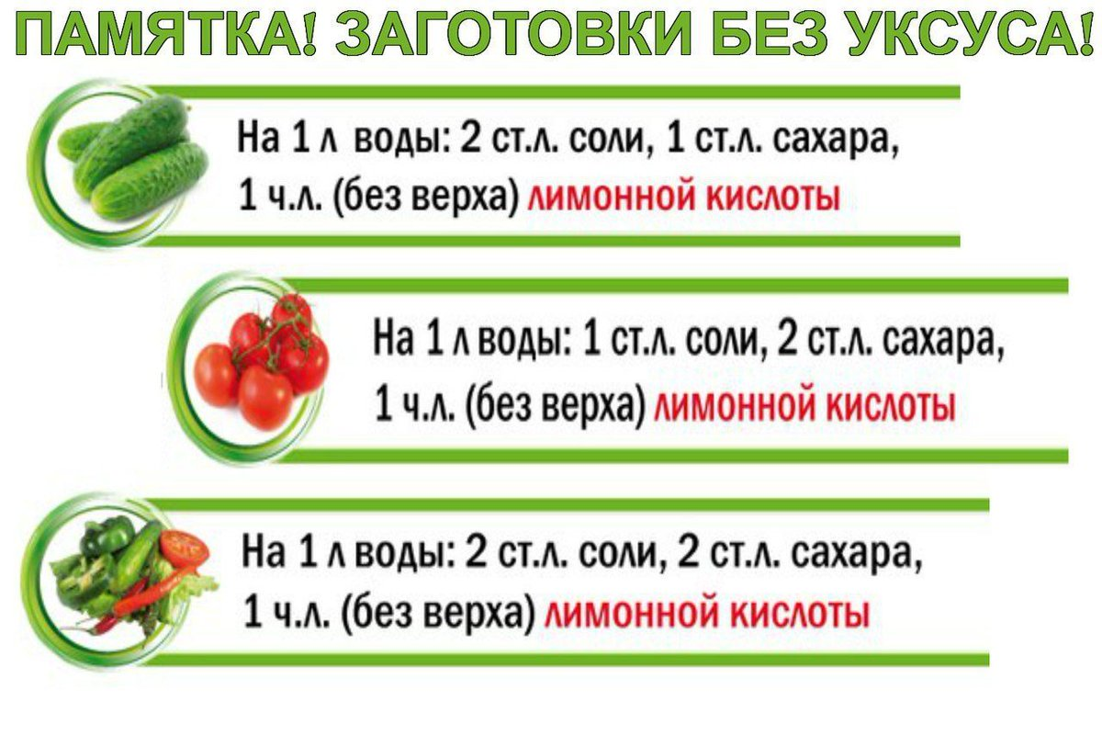

Slide 18
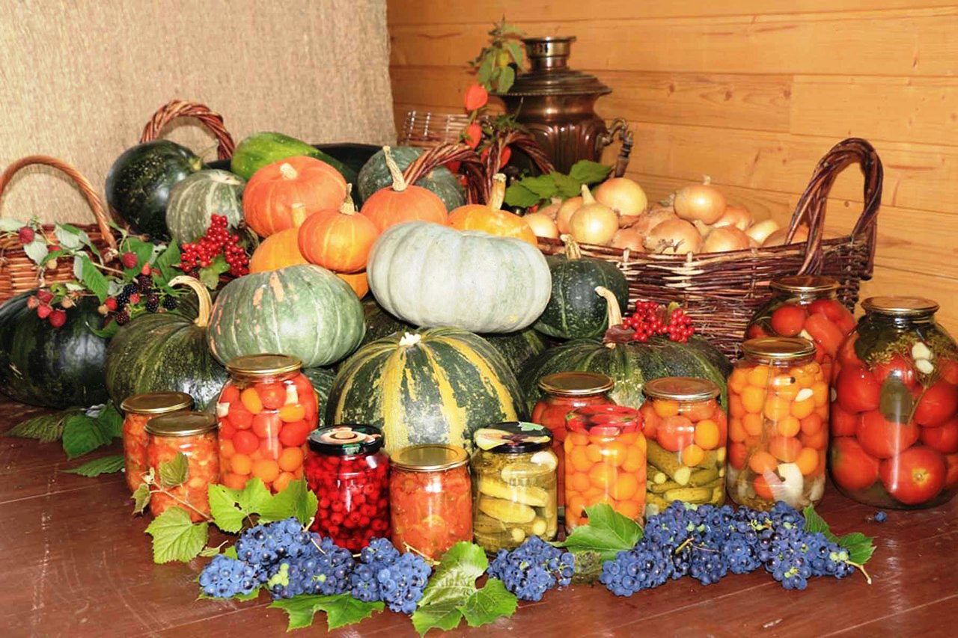

Slide 19


